Slide 1
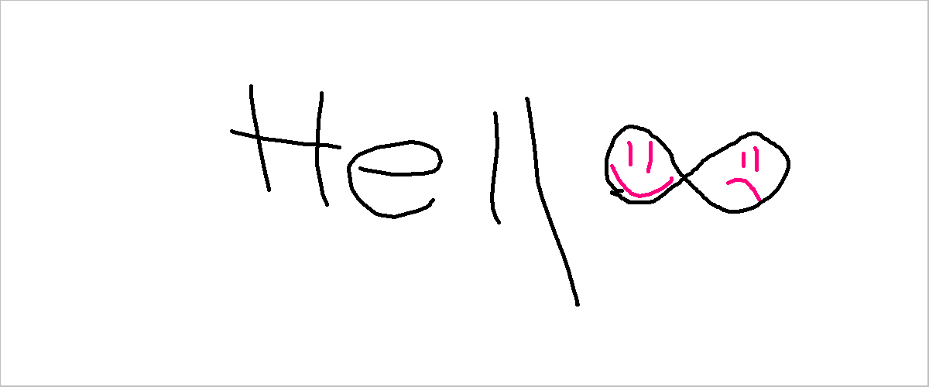
PAINT

Slide 2
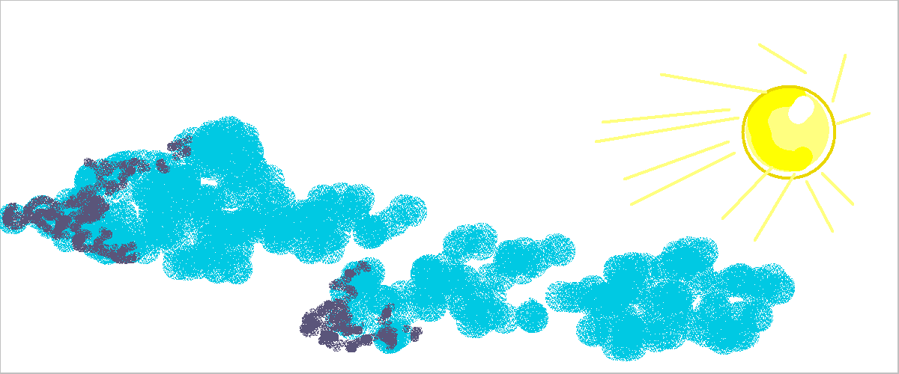
PAINT это простой редактор, применимый для создания разнообразных графических иллюстраций.

Slide 3
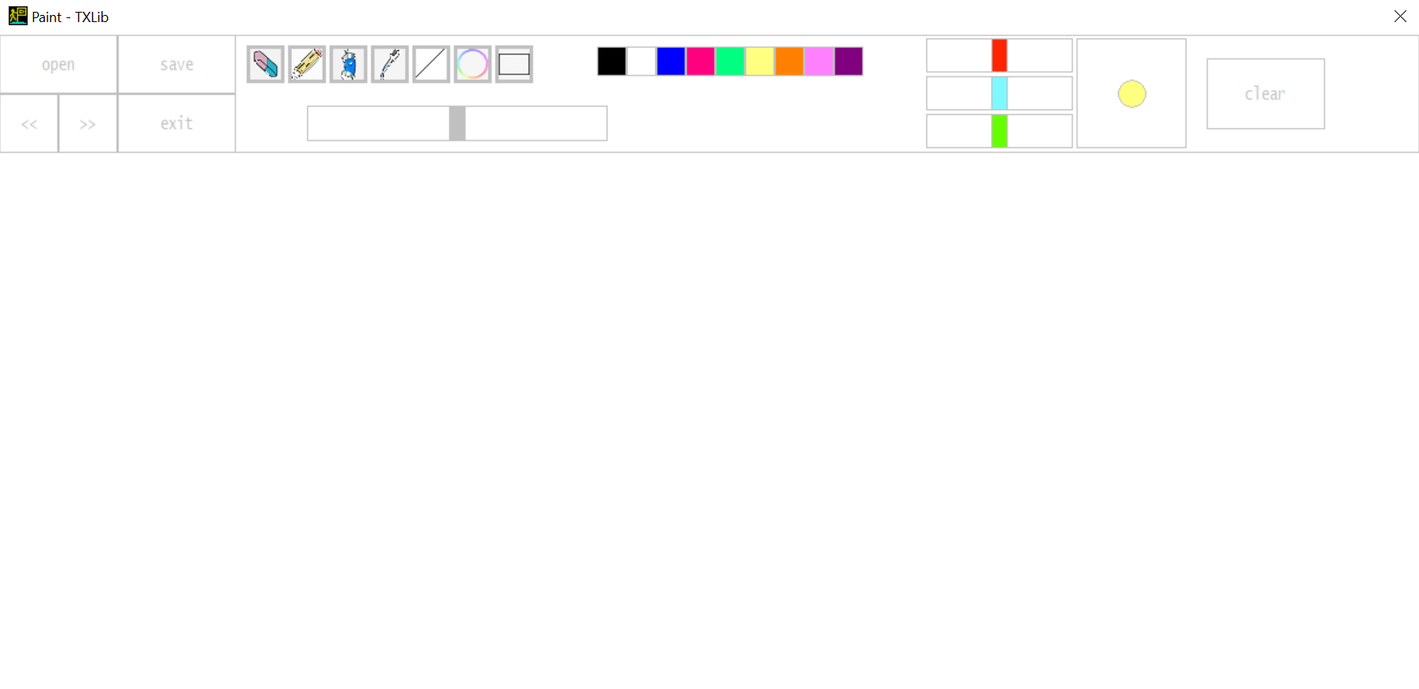
ИНТЕРФЕЙС И ВОЗМОЖНОСТИ

Slide 4
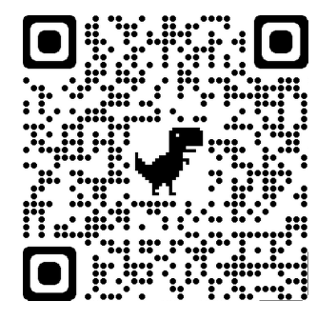
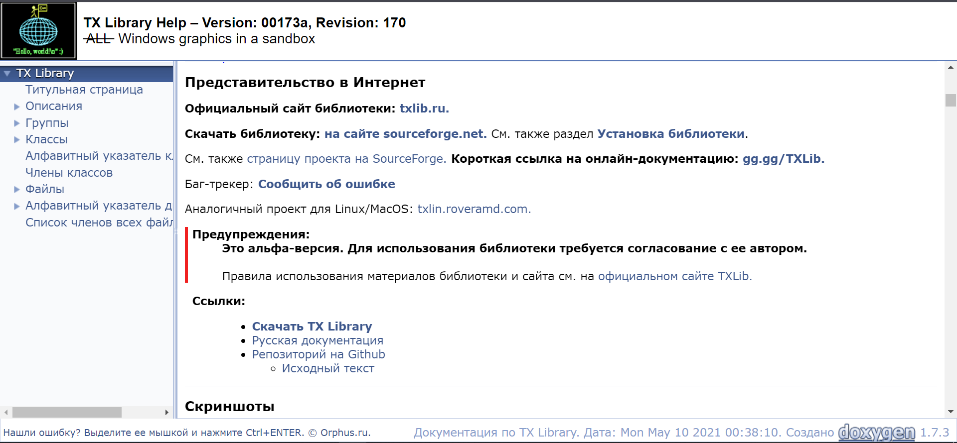
БИБЛИОТЕКА

Slide 5
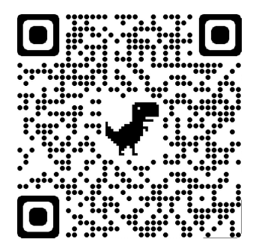
КОД

Slide 6
